Slide 1



PROGRAMA DE GESTÃO AMBIENTAL – PGA
=Actualização=

Slide 2
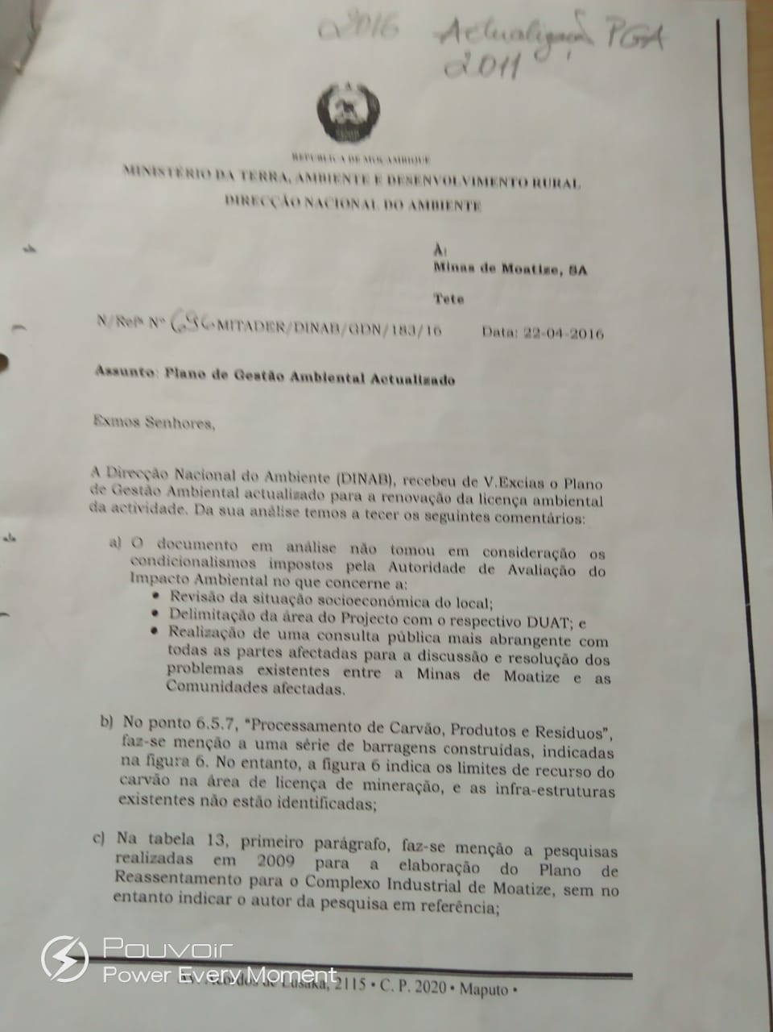
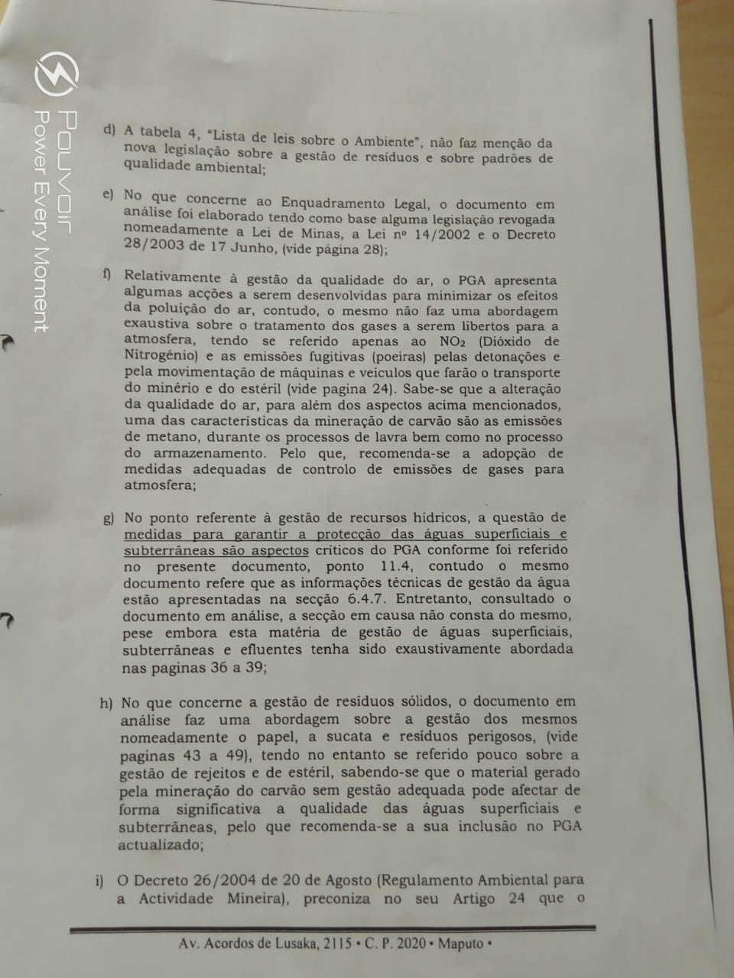
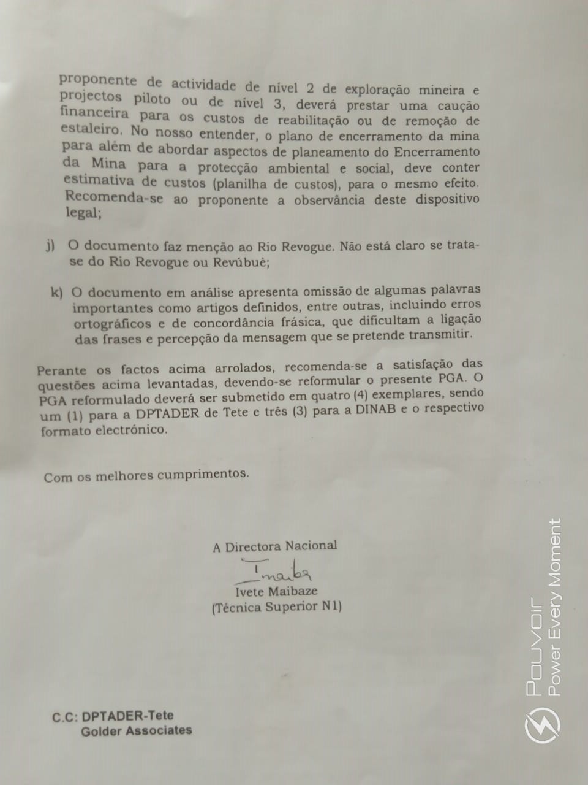
CONTEXTUALIZAÇÃO

Slide 3
REFERÊNCIAL REGIONAL&LOCAL
Padrões
Temperatura e precipitação – 27.4º e 691mm.
Regime de ventos - 7 km/h, De acordo com a escala de Beaufort, classificam-se como aragem a brisa leve.
Humidade Relativa – valor médio mensal é de 71%.
Pressão atmosférica - valores mais elevados em redor dos 1003 hpa.
Principais Receptores
1. População, 2. Infraestruturas, 3. Solos; 4. Água.
Infrastruturas ou unidades de negócios Afrox, Mafer Comercial Tete, Oficina Fevereiro, Paulo Teixeira-Ofina, Pedreira Ceta, SR – Comercio Internacional LTS, Servitrade e Restaurante a Pedreira.

Slide 4
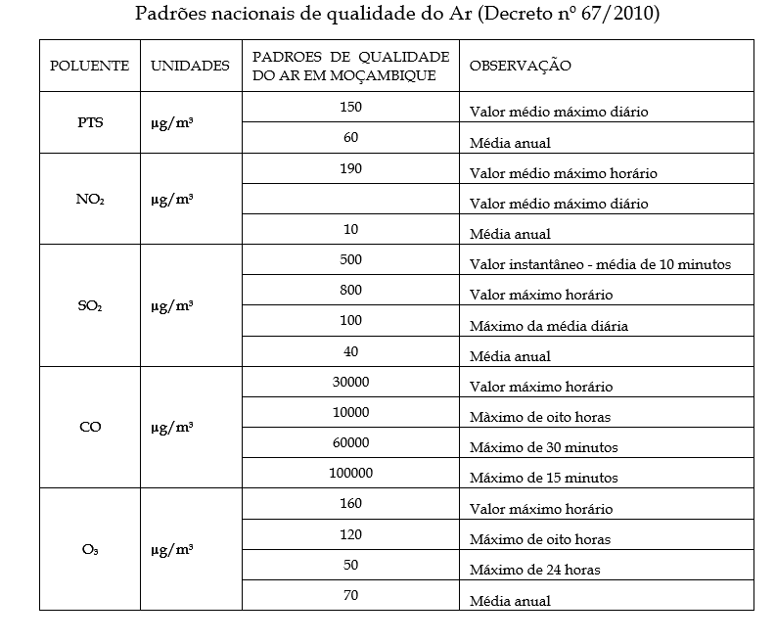
PARÂMETROS
Qualidade do Ar
Decreto nº 67/2010 Lei do Ambiente de Moçambique.
Poluição: “produção, o depósito no solo e no subsolo e o lançamento na água ou para a atmosfera, de quaisquer substâncias tóxicas e poluidoras, assim como a prática de actividades que acelerem a erosão, a desertificação, a desflorestação ou qualquer outra forma de degradação do ambiente”

Slide 5
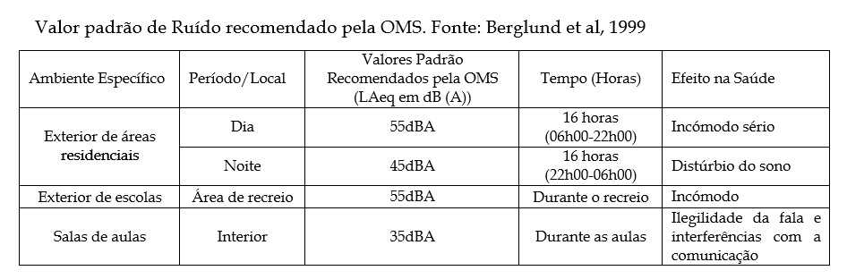
PARÂMETROS
Ruído
Os potenciais efeitos adversos do ruído na saúde incluem efeitos sociais ou psicológicos que são, de acordo com Berglund et al. (1999): incómodo; interferência na inteligibilidade da linguagem e com a comunicação; distúrbio do sono; e diminuição da audição

Slide 6
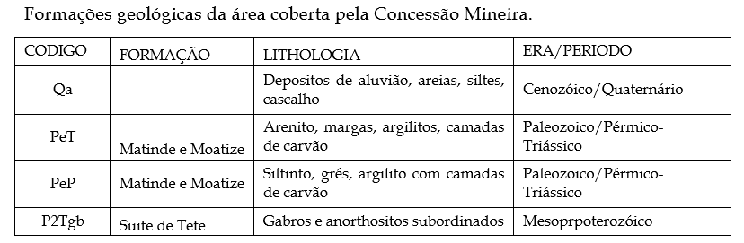
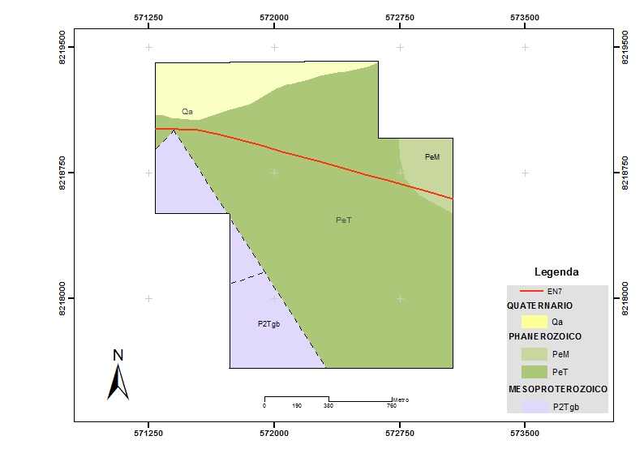
PARÂMETROS
Geologia e Geomorfologia
Sismicidade
A actividade sísmica em Moçambique é recorrente mas geralmente de reduzida magnitude. A evolução tectónica recente do sistema de Rift do Miocénico ao longo de África Oriental, representado Lago Niassa – Chire – Urema – Sofala. A area Concessão Mineira da Minas Moatize localiza-se numa área considerada de risco sísmico baixo, embora na proximidade da área de influência do grande rifte do Leste Africano, a região já apresenta um risco sísmico médio.

Slide 7
PARÂMETROS
Riscos de erosão
A carta nacional de solos de Moçambique à escala 1:1 000 000 (INIA) constituiu o documento base para a identificação e distribuição geográficas das unidades-solo na área em estudo.
A formação e erosão dos solos são dois processos naturais e opostos. Muitos solos, no seu estado natural e não perturbado, apresentam uma taxa de formação que é balanceada pela taxa de erosão. Nestas condições, o solo parece permanecer num estado constante à medida que a paisagem evolui. Geralmente, as taxas de erosão natural são baixas, a não ser que a superfície do solo seja exposta directamente à chuva e ao vento. Os problemas de erosão surgem quando a cobertura vegetal é removida, acelerando grandemente a taxa de erosão.

Slide 8
DESCRIÇÃO DAS ACTIVIDADES NA MINA
O Estudo de Viabilidade Definitivo para a expansão da Minas Moatize apresenta oportunidades substanciais para o aumento da exploração mineira, com cerca de 86.8 milhões de toneladas de carvão disponíveis. A mina planeia a aumentar a produção dos actuais 1.8 Mt/a para 2.8 Mt/a.
Mineração subterrânea que fechou em 2011, depois passou para pequenas operações a céu aberto;
A operação proposta a céu aberto vai explorar aproximadamente 4Mtpa ROM por 10 anos;
Com um rácio de camada média de 0.55 BCM/ton;
Propõem-se a construção de uma Planta de Manuseio e Transformação de Carvão (CHPP) com uma taxa de produção de 750tph;
O CHPP vai lavar o carvão e produzir três produtos em simultâneo (carvão de coque para exportação, carvão térmico para exportação e carvão térmico para consumo nacional), bem como fluxo de descarte (colocação de volta na cava), e
Expansão das operações a céu aberto.

Slide 9
GESTÃO DE ÁGUA & QUALIDADE DE AR

Slide 10
Medidas de Gestão de Água
A operação a céu aberto original foi desenvolvida numa planície de inundação de vários cursos de água que drenam para o Rio Revubué. Criar e implentar um plano de Gestão da Água de longo prazo.
As acções propostas para a Gestão de Água são:
Obter aprovação da estratégia proposta por parte das autoridades ambientais e outros interessados.
Realizar um estudo geotécnico completo para o estudo de viabilidade.
Desenvolver os aspectos hidrológicos, hidráulicos, civis e estruturais da concepção sugerida para que atinjam um estudo completo de viabilidade, com uma estimativa de custos Capex a tal nível e desenvolver um cronograma mais realístico.

Slide 11
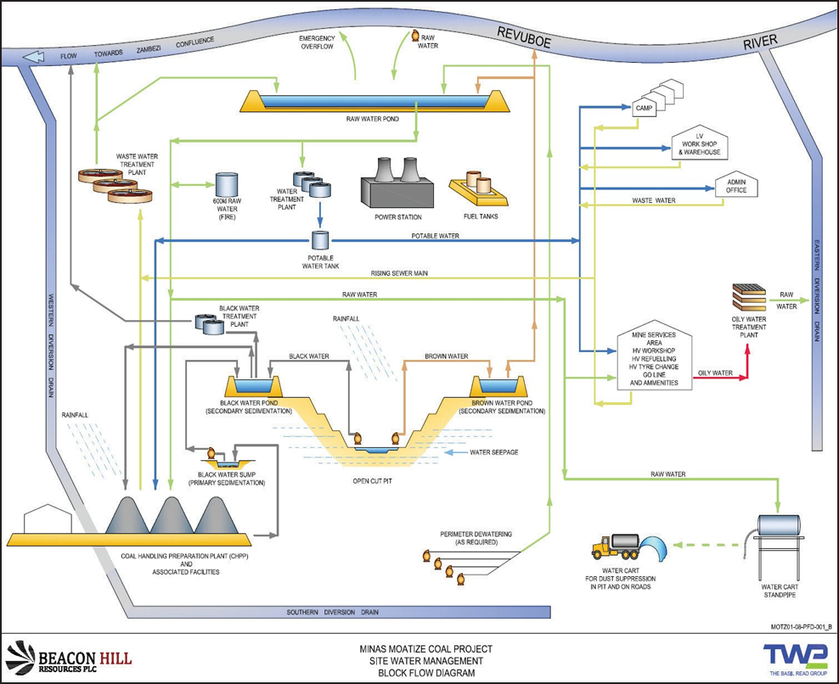
Medidas de Gestão de Água

Slide 12
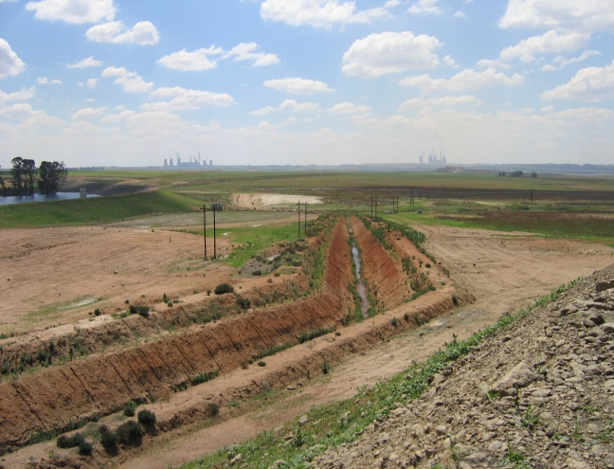
Cursos de Água Ambiental
Utilização de drenagem por gravidade, onde as condutas e bombeamento serão apenas incorporados em áreas onde a drenagem por gravidade não puder ser acomodada no projecto (por exemplo, a desidratação da superfície da cava, em reservatórios de recolha ou outras áreas baixas)
Desvio da água pluvial em vota da área da mina

Slide 13
Águas Negras e Oleosas
Águas Negras (CHPP e Pátio de Entulhos)
Não só contêm concentrações elevadas de sólidos em suspensão, mas também tem uma maior probabilidade de conterem elementos de metais e impurezas geoquímicas.
Recolha de águas negras através de drenagem superficial e/ou na cava e consolidação em reservatórios;
Sedimentação primária e secundaria em reservatórios;
O tratamento terciário de águas negras será em estação de tratamento de agua através de colheita de amostras para encontra o possível uso.
As descargas ambientais do efluente tratado da estação de tratamento de águas negras (se aplicável).

Slide 14
Águas Negra e Oleosa
A água oleosa (Oficinas de reparação e manutenção de Equipamentos)
Serão colocados reservatórios para água oleosa serão colocados na oficina e na área de lavagem de equipamentos mineiros.
Recolha da água oleosa através de placas de cimento com drenagem, juntamente com drenos de concretos abertos, conforme necessário.
Separação preliminar de água oleosa através de câmaras de depósito de água de fluxo superior e inferior, com divisórias.
O tratamento da água oleosa na estação de tratamento, que pode ser tão simples como um sistema filtração.
Descarga ambiental do efluente limpo para o sistema de drenagem natural e regional

Slide 15
Gestão da Qualidade de Ar
Mudança da posição/localização atual do CHPPP

Slide 16
Gestão da Qualidade do Ar
Extração do carvão pela Minas Moatize (escavação, nivelamento, compactação, além do movimento de veículos). Atividades que são potenciais fontes de poeira. As emissões dos veículos são uma fonte de partículas e outros poluentes.
O minério de carvão, é um produto particularmente empoeirado quando seco e todos aspectos relacionados com o transporte de carvão são potenciais fontes de poeira.
Os principais impactos da qualidade do ar podem ser causada por:
PM10 – Material Particulado Fino.
Poeira – Material Particulado Grosso.
Dióxido de Nitrogénio (NO2).

Slide 17
Gestão da Qualidade do Ar
A adoção do limite para dispersão de poeira de 1200mg/m2/dia medido ao longo de um período de 30 dias para áreas industriais proporciona uma importante diretriz (South African National Standard, SANS 1929:2009).

Slide 18
Obrigado!

